Slide 1
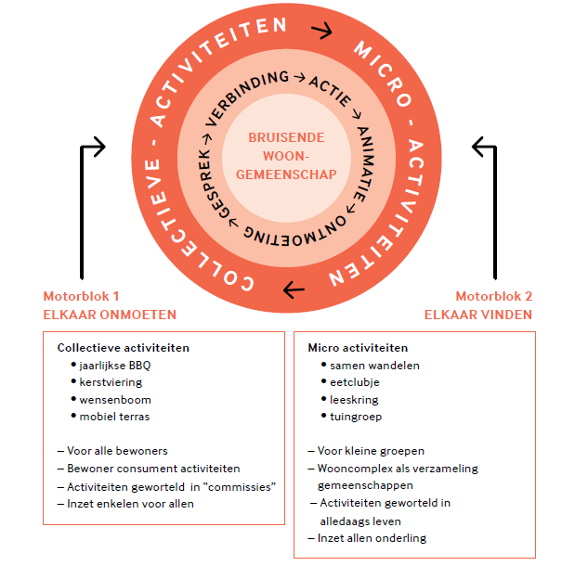

Slide 2
Huis van de identiteit
Lichaam
& Geest
Samen
& Alleen
Woning
& Woon-
omgeving
Doen
& laten
Waarden
& Inspiratie
Gezondheid
Energie
Ontspanning
Nachtrust
Beweging
Partner
Familie
Vrienden
Clubs
Verenging
Huis en tuin
Gemeen-schappelijke ruimte(n)
Woonomgeving
Mobiliteit
Hobby’s Dagbesteding
Mantelzorg
Burenhulp
Vrijwilligers-werk
Waarden en normen
Levens-beschouwing
Politiek
Spirituele activiteiten
Kunst en natuur
Zingeving als sociaal proces

Slide 3
Woonbeelden Kenmerken, voor- en nadelen
Onder elkaar
Gemeenschappelijke waarden
Onderlinge steun
Met de buurt
Meedoen in de samenleving
Uitruil contacten / hulpbronnen
Broeierig door sociale controle
Nestblijvers tegenover uitvliegers
Eenzaamheid
Rust, comfort, privacy
Individuele woonbeleving
Eindelijk rust

Slide 4
Houding complexbewoners t.a.v. Studio BRUIS
BOVEN - leiden
Volg mij. Ik heb een betere aanpak!
Ik wil de kar wel trekken
Psst.. raar project, vind je ook niet?
Ik wil actief meedenken en meedoen
TEGEN - eigenbelang
SAMEN - gezamenlijk belang
En hoe had je dat gedacht in dit gebouw?
Zeg maar wat ik doen kan
Zoiets kan ik niet, laat me met rust
Leuk, maar help! Hoe moet ik het doen?
ONDER - volgen

